Slide 1
Madde Tepki Kuramı
5. Hafta
Madde Karakteristik Eğrisi ve Grafik Uygulamaları

Slide 2
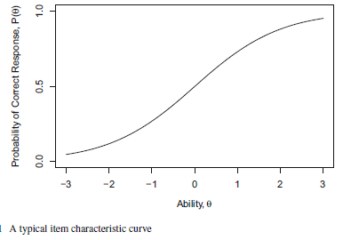
Madde karakterıstık eğrısı

Slide 3
«Madde güçlüğü maddenin yetenek ölçeğinin hangi noktasında işlevsel olduğunu ifade eder.» (Baker, sf 4)
«Madde ayırt ediciliği maddenin, yapının farklı düzeylerindeki bireyleri birbirinden farklılaştırması anlamına gelir.» (Demars, sf 5)
Madde karakteristik eğrisini tanımlamak için kullanılan 2 teknik özellik bulunmaktadır. Bu özellikler kullanılarak eğrinin genel biçimi tanımlanabilir.

Slide 4
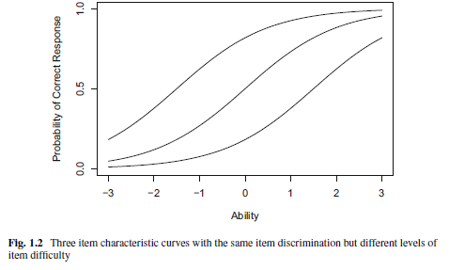

Slide 5
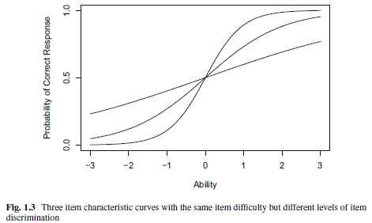

Slide 6
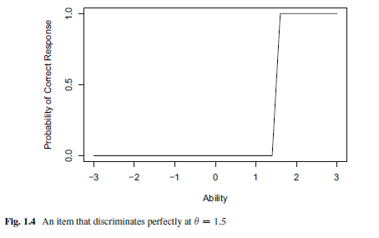

Slide 8
Rasch ve 1PL modellerde doğru sayısı puanları θ için yeterli bir istatistiktir. Yani aynı ham puana sahip bireylerin kestirilen θ değerleri aynıdır. Oysa 2PL ve 3PL modellerde aynı sayıda doğru cevabı olan fakat doğru cevap örüntüsü farklı olan bireyler farklı θ değerleri alır (Demars, 2016).

Slide 9
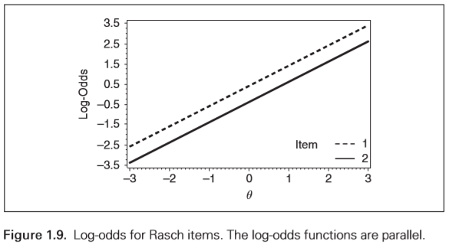
Rasch ve 1PL modellerde madde karakteristik eğrileri kesişmezken, 2PL ve 3PL modellerde eğriler kesişebilir. Olasılıklar logit değerine dönüştürüldüğünde, θ ölçeği boyunca logit farkı sabit kalır.
Demars, sf 18

Slide 10
Kaynakça
Demars, C. (2016). Madde tepki kuramı (H. Kelecioğlu, Çev.). Ankara: Nobel Yayıncılık. (2010).
Baker, F. B. (2016). Madde tepki kuramının temelleri (M. İlhan, Çev.). Ankara: Pegem Akademi. (1991).
de Alaya, R. J. (2009). The theory and practice of item response theory. New York: Guilford Press.

